Slide 1
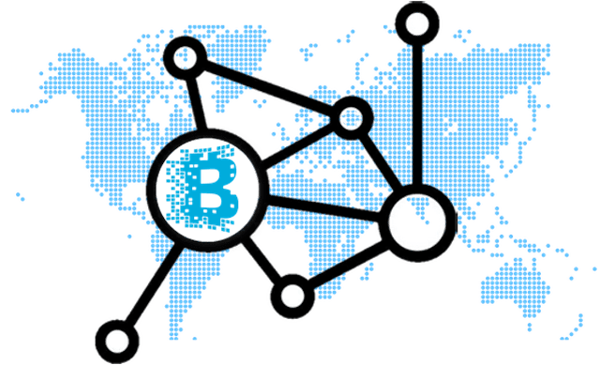
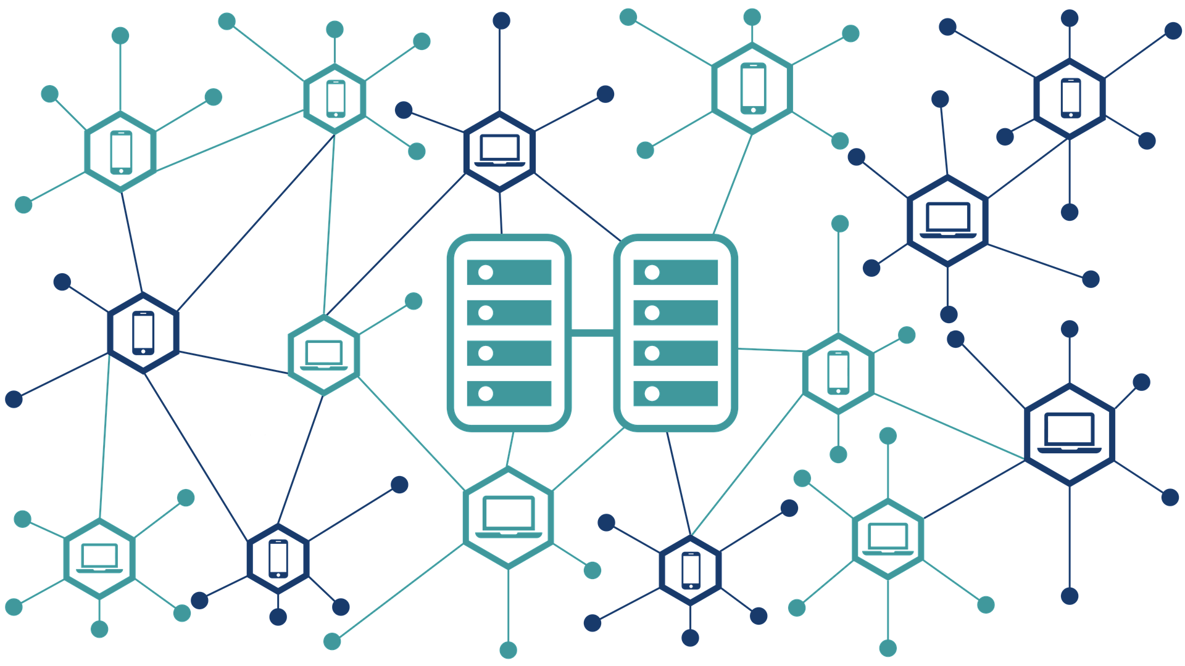

Objetivo general y específicos
Maestría en Ingeniería de Software – Desarrollo de Software I
Centro Universitario de los Valles (UDG)
Martín Josué Andrade Salazar - 219737144

Slide 2
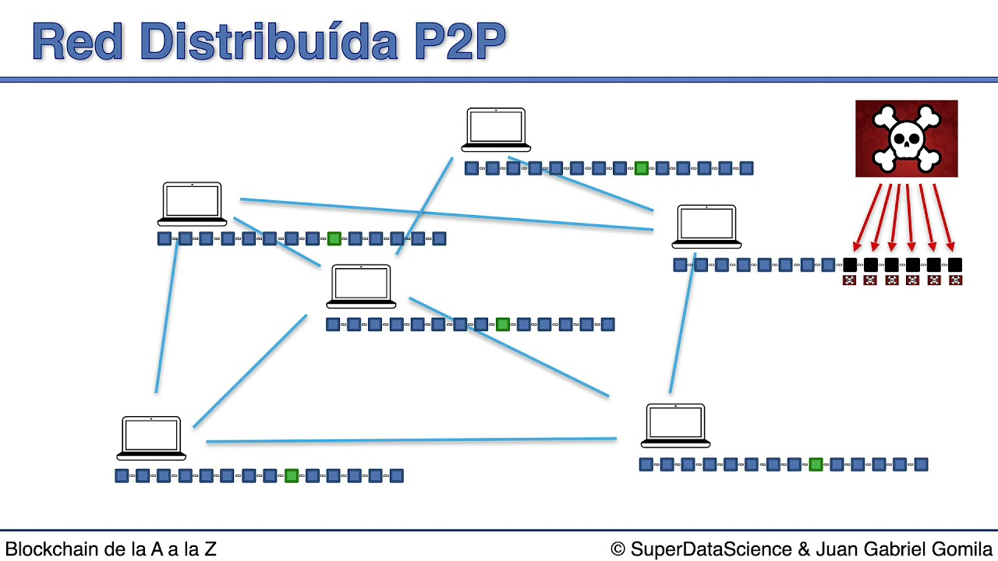
Objetivo general
Diseño y desarrollo de un sistema para la generación de certificados digitales utilizando tecnologías blockchain empresarial de código abierto tipo Hyperledger Fabric, para evitar su falsificación, mejorar la confianza y seguridad en su expedición, a su vez dar disponibilidad a empleadores e instituciones, además de contribuir a la mejora del medio ambiente al disminuir el uso de papel.
Block | 1
Nonce | 16651
Datos | “Datos de la transacción”
Prev. Hash | 0000000000000000000000000000000000000000000000000000000000000000
Hash | 0000438d7625b86a6f366545b1929975a0d3ff1f8847e56cc587cadddb0ab781
Block | 2
Nonce | 215458
Datos | “Datos de la transacción”
Prev. Hash | 0000438d7625b86a6f366545b1929975a0d3ff1f8847e56cc587cadddb0ab781
Hash | 0000baeab68c2a60f9a6fa56355438d97c672a15494fcea617064d9314f9ff63
Block | 3
Nonce | 146
Datos | “Datos de la transacción”
Prev. Hash | 0000baeab68c2a60f9a6fa56355438d97c672a15494fcea617064d9314f9ff63
Hash | 0000df1d632b734f5a5fc126a0f0e8894fb4c8314ba7086b62980559af6771b9

Slide 3
Objetivos específicos
1.- Diseñar el modelo de blockchain bajo el concepto de Ethereum, esto porqué Ethereum está basado en el lenguaje de programación Solidity, el cual es de código abierto, POO y sobre todo orientado a los contratos inteligentes.
2.- Diseñar el Smart Contract para la generación de certificados digitales
3.- Implementar el modelo de blockchain, utilizando criptografía, libro mayor inmutable y red distribuida P2P, entre otras.
4.- Implementar el Smart Contract para la generación de certificados digitales, utilizando criptografía, libro mayor inmutable y red distribuida P2P, entre otras.
5.- Montar el sistema de generación de certificados digitales realizado con tecnología blockchain de tipo Hyperledger Fabric
Apuntes
Smart Contract: Son programas informáticos diseñados para ejecutarse automáticamente a medida que las personas o empresas involucradas en un acuerdo van cumpliendo con las cláusulas de este.
Hyperledger Fabric: Se trata de una plataforma blockchain de código abierto

